Slide 1
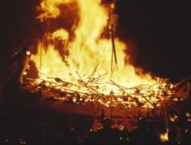
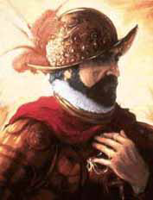
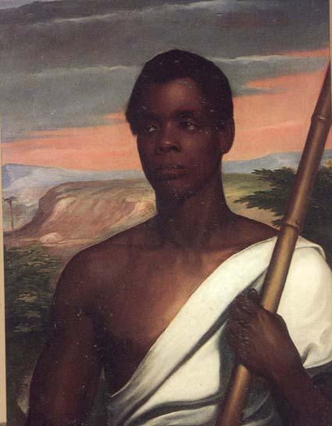

“Balada de los dos abuelos” de Nicolás Guillen Cuba, 1934
MRS. LLAPUR

Slide 2
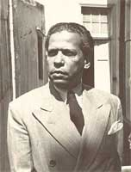
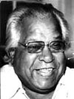
NICOLAS GUILLEN
Nicolás Guillén (1902-1989) nació en Camagüey, Cuba.
*Era de linaje español y africano.
Como poeta, se hizo portavoz de la fusión espiritual de lo blanco y lo negro en las islas Antillas, en el mar Caribe.
Poesía NEGRA o AFROANTILLANA
VANGUARDISTA Siglo XX

Slide 3
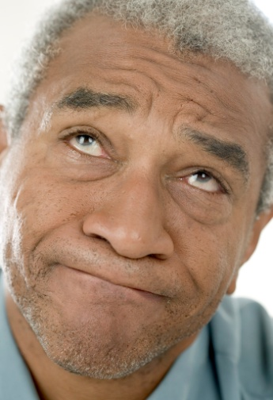
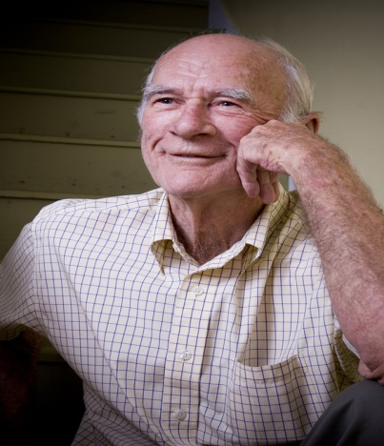
“Balada de los dos Abuelos”
ESTILO DEL AUTOR
*Guillén usó el lenguaje del pueblo.
*Creó “jitanjáforas”, recurso estilístico que consiste en el uso de una palabra, muchas veces onomatopéyica, sin significado, pero de un gran poder evocador.
*Usa esas jitanjáforas, no en su “Balada de los dos abuelos”, sino en su poema de enfoque auditivo, “Sensemayá”.

Slide 4
Resumen/Argumento/Mensaje del Poema
En este poema, Guillén rinde homenaje a sus dos abuelos: unió negro y el otro blanco.
El poeta celebra su doble herencia europea y africano. En el poema, el abuelo negro exclama que se va a morir porque él es un esclavo y los blancos lo dominan.
El ha pasado por muchas cosas difíciles en la vida pero sigue viviendo. A lo contrario, el abuelo blanco disfruta del oro y la riqueza pero siempre vive cansado porque no sabe por todo lo que tiene que pasar el abuelo negro.
Entonces, en el poema el narrador nos enseña las diferencias entre sus abuelos y en los últimos versos lo reúne a ellos y ellos sueñan, lloran y cantan juntos debajo de las estrellas.
Esto nos enseña que no importan las diferencias entre ellos, porque los dos son sus abuelos y eso es lo único que importa.

Slide 5
Estructura Poética
Estructura
- Cómputo silábico de los versos: diferentes versos tienen diferente sílabas, con lo más alto siendo ocho
- Arte Menor
- Rima asonante
- Poema Narrativo
- El narrador está hablando, pero hay dialogo de sus abuelos.
- Tono: irónico, solemne

Slide 6
Personajes
- Don Frederick: el abuelo blanco
-Taita Facundo: el abuelo moreno
-El nieto de los dos abuelos: el narrador
Vocabulario
Galeón-barco español grande de velas, con
3 o 4 mástiles
Abalorios-bolita de vidrio
Fulgor-brillo
Negrero-comerciante en esclavos
Africanos
Ingenio-fábrica de azúcar
Escoltan-acompañan
Lanza-palo puntiagudo; arma arrojadiza
Gorguera-cuello grande y blanco de lino
doblado en pliegues, usado por los
hombres españoles 16 y 17
Gongos-gongs; batintines o campanas

Slide 7
BALADA DE LOS DOS ABUELOS
El narrador es omnisciente.
El análisis del poema
Sombras que sólo yo veo,
me escoltan mis dos abuelos.
Lanza con punta de hueso,
tambor de cuero y madera:
mi abuelo negro.
Gorguera en el cuello ancho,
gris armadura guerrera:
mi abuelo blanco.
Pie desnudo, torso pétreo
los de mi negro;
pupilas de vidrio antártico
las de mi blanco.

Slide 8
África de selvas húmedas
y de gordos gongos sordos...
—¡Me muero!
(Dice mi abuelo negro.)
Aguaprieta de caimanes,
verdes mañanas de cocos...
—¡Me canso!
(Dice mi abuelo blanco.)
¡Oh puro sol repujado,
preso en el aro del trópico;
oh luna redonda y limpia
sobre el sueño de los monos!
¡Qué de barcos, qué de barcos!
¡Qué de negros, qué de negros!
¡Qué largo fulgor de cañas!
¡Qué látigo el del negrero!
Piedra de llanto y de sangre,
venas y ojos entreabiertos,
y madrugadas vacías,
y atardeceres de ingenio,
y una gran voz, fuerte voz,
despedazando el silencio.
¡Qué de barcos, qué de barcos,
qué de negros!
Oh velas de amargo viento,
galeón ardiendo en oro...
—¡Me muero!
(Dice mi abuelo negro.)
¡Oh costas de cuello virgen
engañadas de abalorios...!
—¡Me canso!
(Dice mi abuelo blanco.)

Slide 9
Sombras que sólo yo veo,
me escoltan mis dos abuelos.
Don Federico me grita
y Taita Facundo calla;
los dos en la noche sueñan
y andan, andan.
Yo los junto.
—¡Federico!
¡Facundo! Los dos se abrazan.
Los dos suspiran. Los dos
las fuertes cabezas alzan:
los dos del mismo tamaño,
bajo las estrellas altas;
los dos del mismo tamaño,
ansia negra y ansia blanca,
los dos del mismo tamaño,
gritan, sueñan, lloran, cantan.
Sueñan, lloran. Cantan.
Lloran, cantan.
¡Cantan!

Slide 10
Recursos Literarios en el poema
Aliteración
y de gordos gongos sordos
Sonidos similares, énfasis en el sonido
de los gongos
Reduplicación
¡Qué de barcos, qué de barcos!
¡Qué de negros, qué de negros!
Gritan, sueñan, lloran, cantan
Sígnala la importancia de las frases .
Polisíndeton
Piedra de llanto y de sangre,
venas y ojos entreabiertos,
y madrugadas vacías,
y atardeceres de ingenio,
y una gran voz, fuerte voz
Antítesis
Don Federico me grita
y Taita Facundo calla
Yuxtaposición de dos imagines
contrarios. Revelan el carácter distinto
de las dos personas.
Paralelismo
¡Qué largo fulgor de cañas!
¡Qué látigo el del negrero!
Misma forma sintáctica, sígnala que
los frases son relacionada.

Slide 11
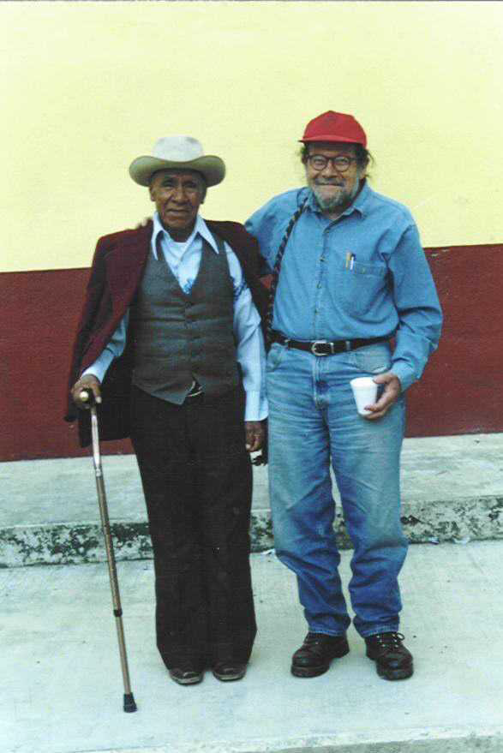
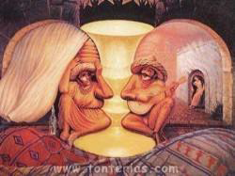
Conclusión
En el desenlace de la “Balada de los dos abuelos”, los dos abuelos se abrazan y son del mismo tamaño. Con esto, el hablante demuestra que ya son iguales y que se respetan el uno al otro.

